Slide 1
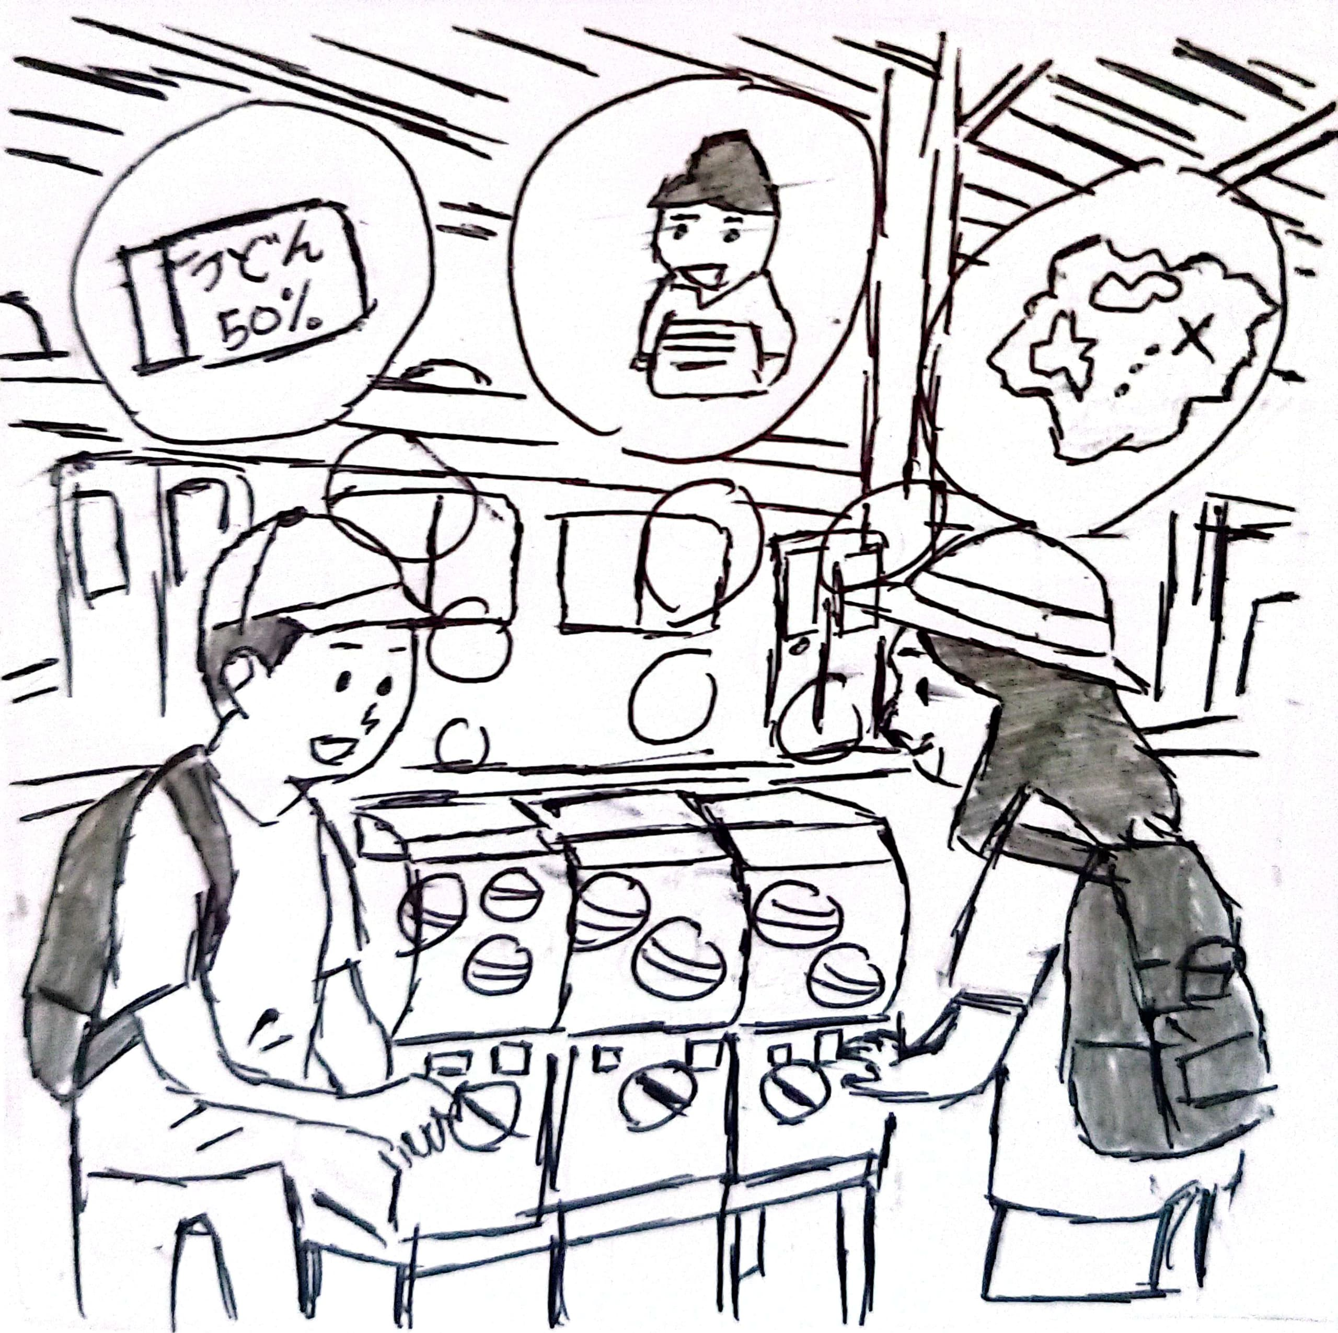
デザインと発想
25T358
アズリズ ダニアル
３
香川県で地域を活性化するために、「ガチャガチャ」を使って観光を案内したいと思う。このガチャガチャを香川県の文化や観光と結びつける
ことで、地域の魅力が多くの人に伝えることができる。
まず、ガチャガチャの設置(せっち)場所としては、バスや電車の駅、または香川県に人気がある島、小豆島や直島など。駅や港(みなと)は、アクセスしやすく、多くの人が集まる場所だ。さらに、日本には観光スタンプラリーの文化があるため、スタンプを集めながらガチャガチャも楽しむことができる。これにより、観光客の楽しさが増え、地域全体も案内できる。
次は、ガチャガチャの中身についてだ。中には、香川県らしい商品や割引チケット、情報が入っている地図など。例えば、うどんの割引クーポンや、うどん作り体験のチケットなどを入れることで、観光客が実際に地元の食文化に体験することができる。また、小豆島や直島の観光地を紹介する「ミニマップ」も面白いと思う。この地図は実際に使えるだけでなく、コレクションとしても価値があるだろう。
このようなガチャガチャを使った取り組みが、なぜ地域活性化につながるのでしょうか。理由は二つある。一つ目は、観光客の行動を増えることだ。ガチャガチャの中身が地域体験と結びついていることで、観光客は「どこに作るのか」という知りたい気持ちを持ちながら、香川県内を移動するようになる。その結果、滞在(たいざい)時間(じかん)が長くなり、交通機関、飲食店などに良い影響を与えることができる。二つ目は、費用対(ひようたい)効果(こうか)の高さだ。ガチャガチャのコストが低いため、予算が限られていても始めやすい活動だ。中身に地域の魅力を込めることで、大きな観光キャンペーンが行わなくてもいい。また、小さくて軽いので、駅や商店街、観光案内所など、いろいろな場所に設置できる。このように、香川県のガチャガチャは、ただのおもちゃだけでなく、地域の魅力を伝えるメディアとして大きな影響が与えられている。

